Slide 1
第三章 相互作用
5 力的分解

Slide 2
[学习目标]
1.知道力的分解和分力的概念，知道力的分解是力的合成的逆运算.
2.掌握根据力的作用效果确定分力方向的方法.
3.掌握运用平行四边形定则或三角形定则(直角三角形)的知识计算分力的方法.

Slide 3
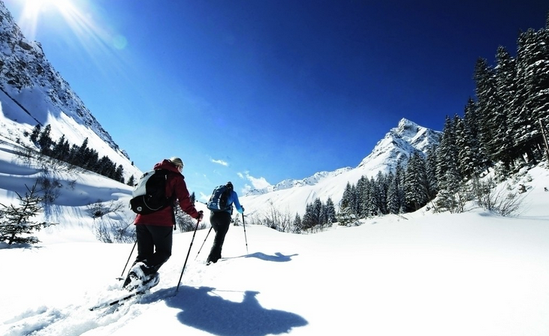
内容索引
自主预习
预习新知 夯实基础
重点探究
启迪思维 探究重点
达标检测
检测评价 达标过关
物理生活与建模
逆风频借力 扬帆逍遥行
物理生活与建模
你也可以成为“大力水手”

Slide 4
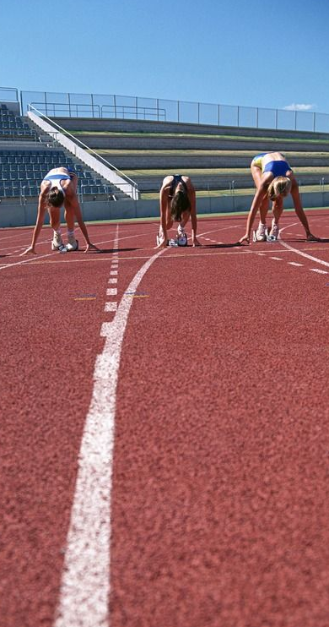
自主预习

Slide 5
一、力的分解
1.定义：已知一个力求它的 的过程.
2.分解原则：力的分解是力的合成的 ，同样遵守 .
3.分解依据：通常依据力的实际作用效果分解.
二、矢量和标量
1.矢量：既有大小又有方向，相加时遵从 (或三角形定则)的物理量.
2.标量：只有大小，没有方向，求和时按照 相加的物理量.
3.三角形定则：把两个矢量 相接，从第一个矢量的始端指向第二个矢量的末端的有向线段就表示合矢量的大小和方向.
分力
逆运算
平行四边形定则
平行四边形定则
算术法则
首尾

Slide 6
[即学即用]
1.判断下列说法的正误.
(1)一个力F分解为两个力F₁、F₂，则F₁、F₂共同作用的效果与F相同.( )
(2)一个力F和它的两个分力都是物体实际受到的力.( )
(3)力F的大小为100 N，它的一个分力F₁的大小为60 N，则另一个分力一定大于40 N.( )
2.将一个大小为 的水平力分解成两个力，其中一个分力在竖直方向，另一个分力与水平方向的夹角是30°，则两个分力的大小分别是___ N和____ N.
√
×
×
2
4
答案

Slide 7
重点探究

Slide 8
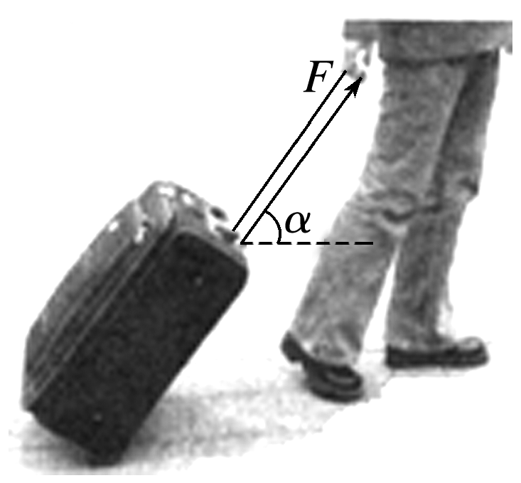
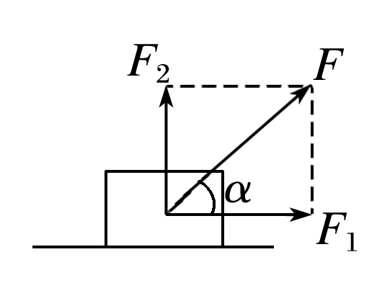
一、力的效果分解法
[导学探究]
如图1所示，人拉着旅行箱前进，拉力F与水平方向成α角，
(1)拉力产生了什么效果？
答案 拉力产生两个效果：向前拉箱；向上提箱.
(2)按力的作用效果分解力并求出两分力大小.
图1
答案 力的分解图如图所示，
F₁＝Fcos α，F₂＝Fsin α.
答案

Slide 9
[知识深化]
按力的效果分解的基本步骤
1.根据力的实际作用效果确定两个分力的方向.
2.根据两个分力的方向作出力的平行四边形.
3.利用数学知识解三角形，分析、计算分力的大小.

Slide 10
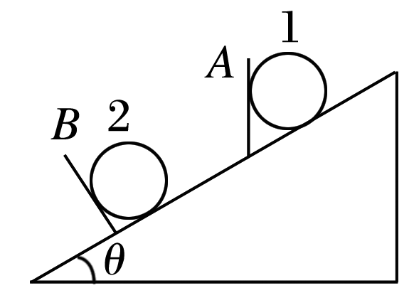
例1 如图2所示，光滑固定斜面的倾角为θ，有两个相同的小球，小球所受重力均为G，分别用光滑挡板A、B挡住，挡板A沿竖直方向，挡板B
垂直于斜面，则球1对挡板的压力F₁＝_______，对斜面压力F₂＝_____；球2对挡板压力F₃＝______，对斜面压力F₄＝_______.
Gtan θ
Gsin θ
Gcos θ
图2
解析
答案

Slide 11
解析 球1所受的重力有两个作用效果.第一，使小球欲沿水平方向推开挡板；第二，使小球压紧斜面.因此，力的分解如图甲所示，由此得两个分力的大小分别为
球2所受重力G有两个作用效果.第一，使小球垂直挤压挡板；第二，使小球压紧斜面.因此力的分解如图乙所示，由此可得两个分力的大小分别为F₃＝Gsin θ，F₄＝Gcos θ.

Slide 12
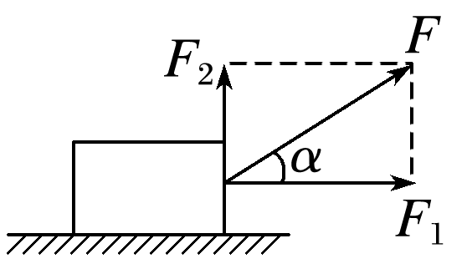
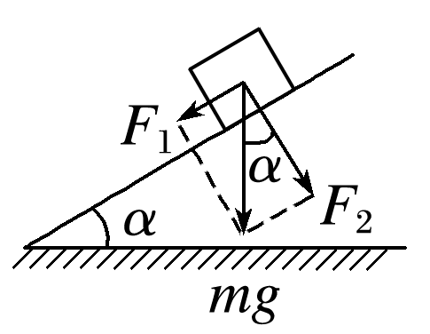
总结提升
按实际效果分解的几个实例
实例 | 产生效果分析
 | 水平地面上物体受斜向上的拉力F，拉力F一方面使物体沿水平地面前进，另一方面向上提物体，因此拉力F可分解为水平向前的力F₁和竖直向上的力F₂.F₁＝Fcos α，F₂＝Fsin α.
 | 质量为m的物体静止在斜面上，其重力产生两个效果：一是使物体具有沿斜面下滑趋势的分力F₁，二是使物体压紧斜面的分力F₂.F₁＝mgsin α，F₂＝mgcos α.

Slide 13
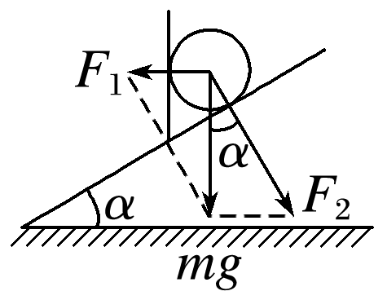
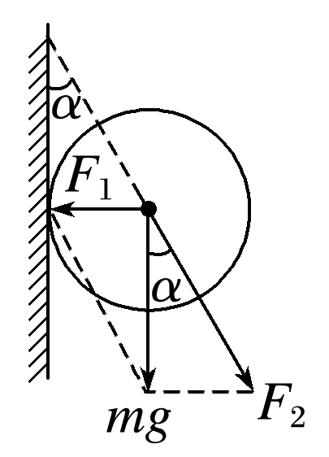
 | 质量为m的光滑小球被竖直挡板挡住而静止于斜面上时，其重力产生两个效果：一是使球压紧挡板的分力F₁，二是使球压紧斜面的分力F₂.F₁＝mgtan α，F₂＝
 | 质量为m的光滑小球被悬线挂靠在竖直墙壁上，其重力产生两个效果：一是使球压紧竖直墙壁的分力F₁，二是使球拉紧悬线的分力F₂.F₁＝mgtan α，F₂＝

Slide 14
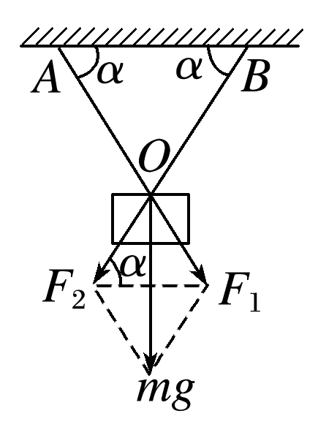
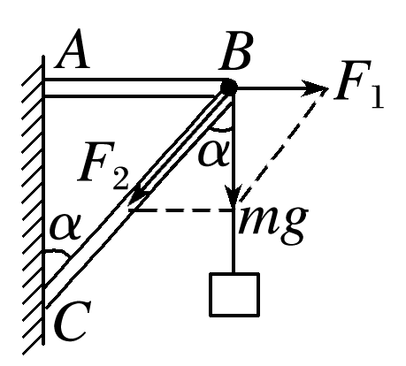
 | A、B两点位于同一平面上，质量为m的物体被AO、BO两线拉住，其重力产生两个效果：一是使物体拉紧AO线的分力F₁，二是使物体拉紧BO线的分力F₂.F₁＝F₂＝
 | 质量为m的物体被支架悬挂而静止，其重力产生两个效果：一是拉伸AB的分力F₁，二是压缩BC的分力F₂.F₁＝mgtan α，F₂＝

Slide 15
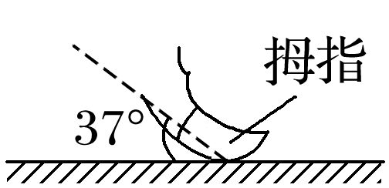
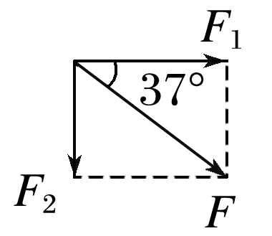
针对训练 如图3所示，将大拇指倾斜按在水平桌面上向前推(仍静止不动)，此推力大小为80 N，方向斜向下，与水平方向成37°角，则大拇指对桌面的压力和摩擦力分别多大
A.64 N,48 N B.48 N,64 N
C.40 N,80 N D.80 N,80 N
√
图3
解析 将推力F沿两个效果方向分解，即水平向右和竖直向下，分解如图，则：F₁＝Fcos 37°＝80×0.8 N＝64 N，F₂＝Fsin 37°＝80×0.6 N＝48 N，即大拇指对桌面的压力F_{N}＝F₂＝48 N，对桌面的摩擦力为F_{f}＝F₁＝64 N.
解析
答案

Slide 16
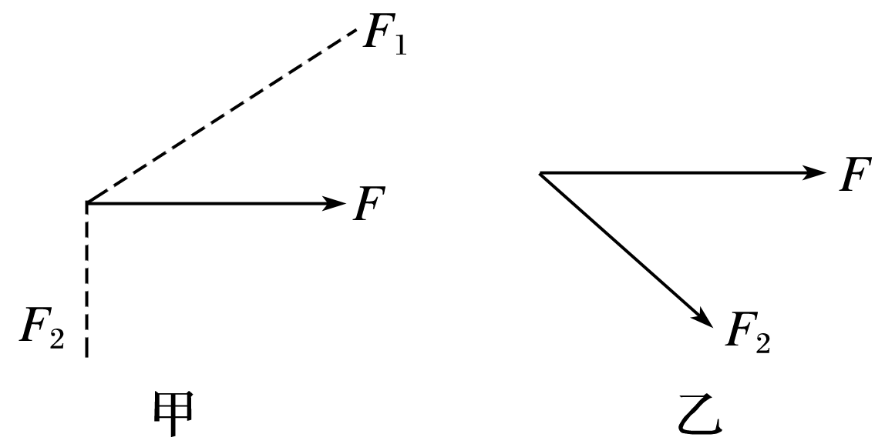
二、力的分解的讨论
[导学探究]
(1)已知合力F和两分力的方向(如图4甲)，利用平行四边形定则，能作多少平行四边形？两分力有几个解？
答案 1个 1个
图4
(2)已知合力F和两个分力中的一个分力F₂(如图乙)，可以得到几个另一分力F₁?
答案 1个
答案

Slide 17
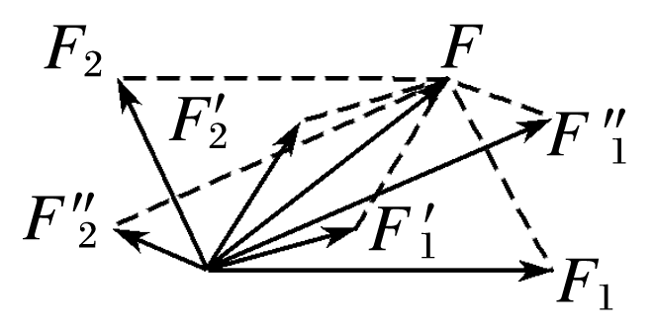
[知识深化]
1.不受限制条件的分解
将某个力进行分解，如果没有条件约束，从理论上讲有无数组解，因为同一条对角线可以构成的平行四边形有无穷多个(如图5所示)，这样分解是没有实际意义的.实际分解时，一个力按力的作用效果可分解为两个确定的分力.
图5

Slide 18
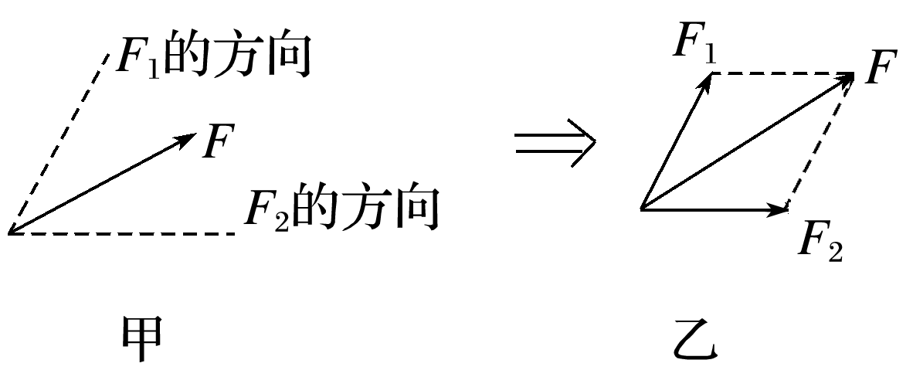
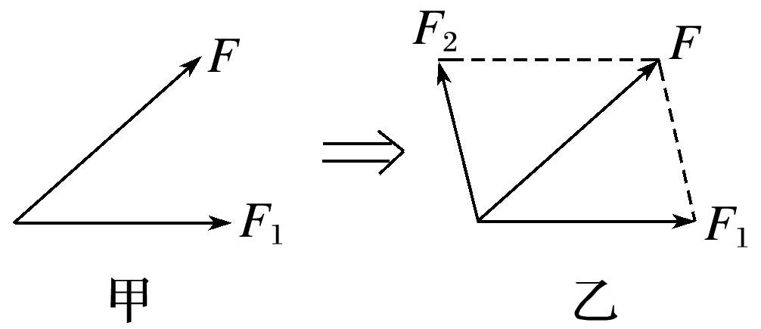
2.有限制条件的力的分解
(1)已知合力和两个分力的方向时，两分力有唯一解(如图6所示).
图6
(2)已知合力和一个分力的大小和方向时，另一分力有唯一解(如图7所示).
图7

Slide 19
(3)已知合力F以及一个分力F₁的方向和另一个分力F₂的大小时，若F与F₁的夹角为α，有下面几种可能：
图8
①当F₂＜Fsin α时，无解(如图8甲).
②当F₂＝Fsin α时，有唯一解(如图乙).
③当Fsin α＜F₂＜F时，有两解(如图丙).
④当F₂≥F时，有唯一解(如图丁).

Slide 20
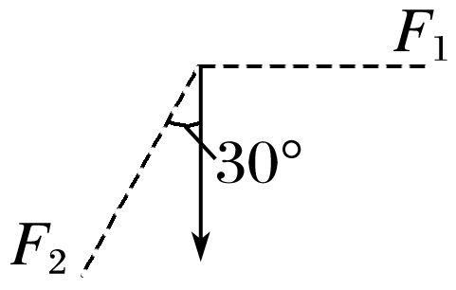
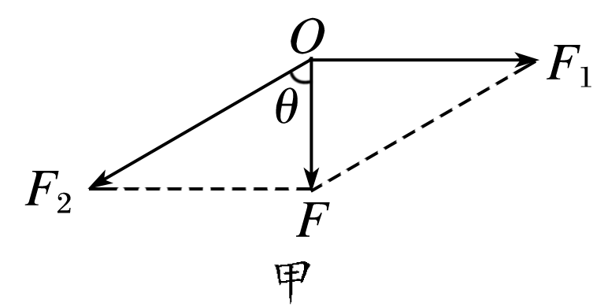
例2 按下列两种情况把一个竖直向下的180 N的力分解为两个分力.(已知sin 53°＝0.8，cos 53°＝0.6)
(1)一个分力水平向右，并等于240 N，求另一个分力的大小和方向；
图9
答案 300 N 与竖直方向夹角为53°斜向左下
解析 力的分解如图甲所示.
解析
答案

Slide 21
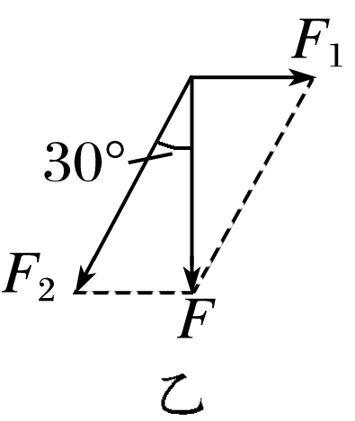
(2)一个分力在水平方向上，另一个分力与竖直方向的夹角为30°斜向下(如图9所示)，求两个分力的大小.
答案 水平方向分力的大小为60 N，斜向下的分力的大小为120 N
图9
解析 力的分解如图乙所示.
解析
答案

Slide 22
三、矢量相加的法则
[导学探究]
(1)既有大小，又有方向的物理量一定是矢量吗？
答案 不一定，一方面既有大小，又有方向，另一方面还需相加时遵从平行四边形定则的物理量才是矢量.
(2)矢量和标量的最本质的区别是什么？
答案 矢量与标量的本质区别是它们的运算方法不同.
答案

Slide 23
[知识深化]
1.三角形定则：把两个矢量首尾相接，从第一个矢量的首端指向第二个矢量的末端的有向线段就表示合矢量的大小和方向.三角形定则与平行四边形定则实质上是一致的.
2.实质：平行四边形定则的简化(如图10).
图10

Slide 24
例3 如图所示，大小分别为F₁、F₂、F₃的三个力恰好围成封闭的直角三角形(顶角为直角).下列4个图中，这三个力的合力最大的是
√
解析 由矢量合成的法则可知，A中的合力的大小为2F₁，B中的合力的大小为0，C中的合力的大小为2F₂，D中的合力的大小为2F₃，因为F₂是直角三角形的斜边，所以F₂最大，所以合力最大的是C选项.
解析
答案

Slide 25
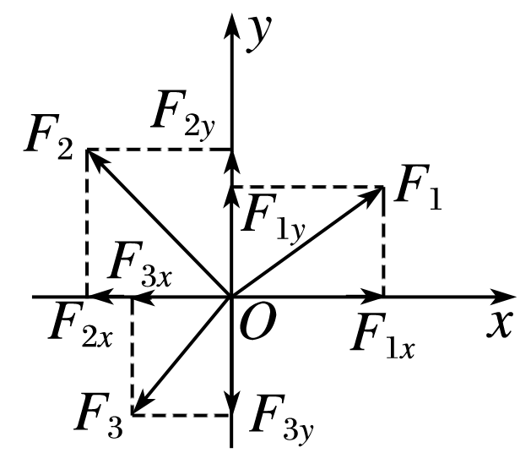
四、力的正交分解法
1.力的正交分解法：把力沿着两个选定的相互垂直的方向分解的方法.
2.正交分解法求合力的步骤：
(1)建立直角坐标系：以共点力的作用点为坐标原点，直角坐标系x轴和y轴的选择应使尽量多的力在坐标轴上.
(2)正交分解各力：将每一个不在坐标轴上的力分解到x轴和y轴上，并求出各分力的大小，如图11所示.
(3)分别求出x轴、y轴上各分力的矢量和，即：F_{x}＝F_{1x}＋F_{2x}＋…，F_{y}＝F_{1y}＋F_{2y}＋….
(4)求共点力的合力：合力大小F＝ ，设合力的方向与x轴的夹角为α，则tan α＝ .
图11

Slide 26
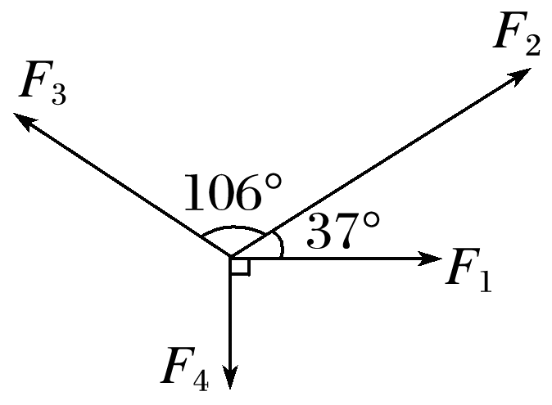
例4 在同一平面内共点的四个力F₁、F₂、F₃、F₄的大小依次为19 N、40 N、30 N和15 N，方向如图12所示，求它们的合力.(sin 37°＝0.6，cos 37°＝0.8)
图12
答案 38.2 N，方向与F₁夹角为45°斜向右上
解析
答案

Slide 27
解析 本题若直接运用平行四边形定则求解，需解多个斜三角形，需多次确定各个力的合力的大小和方向，计算过程十分复杂.为此，可采用力的正交分解法求解此题.
如图甲，建立直角坐标系，
把各个力分解到这两个坐标轴上，
并求出x轴和y轴上的合力F_{x}和F_{y}，有
F_{x}＝F₁＋F₂cos 37°－F₃cos 37°＝27 N，
F_{y}＝F₂sin 37°＋F₃sin 37°－F₄＝27 N.

Slide 28
因此，如图乙所示，合力：
即合力的大小约为38.2 N，方向与F₁夹角为45°斜向右上.

Slide 29
总结提升
1.坐标轴的选取原则：坐标轴的选取是任意的，为使问题简化，建立直角坐标系时坐标轴的选取一般有以下两个原则：
(1)使尽量多的力处在坐标轴上.
(2)尽量使某一轴上各分力的合力为零.
2.正交分解法的适用情况：适用于计算物体受三个或三个以上共点力的合力情况.

Slide 30
达标检测

Slide 31
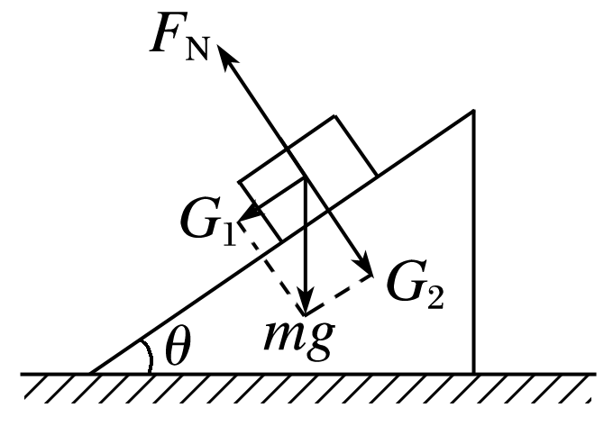
1.(力的分解的理解)(多选)如图13所示，光滑斜面上物体重力mg分解为G₁、G₂两个力，下列说法正确的是
A.物体受到重力mg、F_{N}、G₁、G₂四个力的作用
B.物体只受到重力mg和斜面的支持力F_{N}的作用
C.G₁是斜面作用在物体上使物体下滑的力，G₂是
物体对斜面的压力
D.力F_{N}、G₁、G₂三力的作用效果与力mg、F_{N}两个力的作用效果相同
√
图13
√
1
2
3
4
解析
答案

Slide 32
解析 由重力的作用效果分析，再由力产生的原因进行判断，G₁、G₂两个力是重力mg的两个分力，其作用效果与重力mg等效，所以G₂不是物体对斜面的压力，物体只受重力mg和斜面的支持力F_{N}的作用，故B、D正确.
1
2
3
4

Slide 33
2.(力的效果分解法)将物体所受重力按力的效果进行分解，下列图中错误的是
√
1
2
3
4
解析
答案

Slide 34
解析 A项中物体重力分解为垂直于斜面使物体压紧斜面的分力G₁和沿斜面向下使物体向下滑的分力G₂；
B项中物体的重力分解为沿两条细绳使细绳张紧的分力G₁和G₂，A、B项正确；
C项中物体的重力应分解为垂直于两接触面使物体压紧两接触面的分力G₁和G₂，故C项错误；
D项中物体的重力分解为水平向左使物体压紧墙的分力G₁和沿绳向下使绳张紧的分力G₂，故D项正确.
1
2
3
4

Slide 35
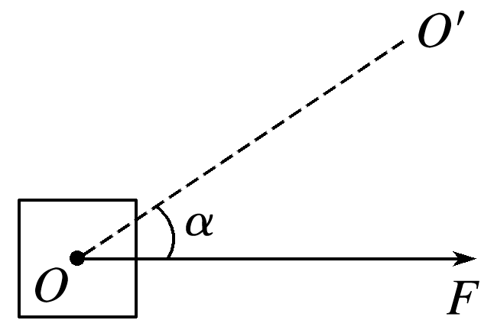
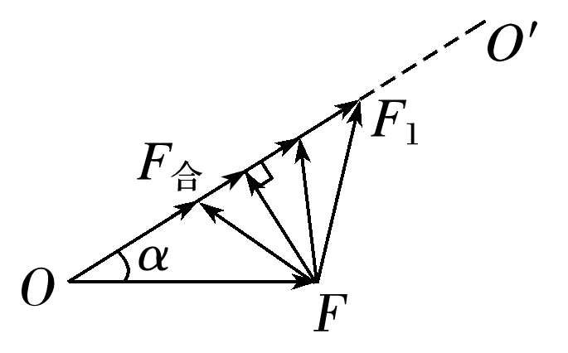
3.(力的最小值问题)如图14所示，力F作用于物体的O点.现要使作用在物体上的合力沿OO′方向，需再作用一个力F₁，则F₁的最小值为
A.F₁＝Fsin α B.F₁＝Ftan α
C.F₁＝F D.F₁＜Fsin α
√
图14
解析 利用矢量图形法.根据力的三角形定则，作F₁、F与合力F_{合}的示意图，如图所示.
在F₁的箭尾位置不变的情况下，其箭头可在OO′线上移动，由图可知，当F₁与OO′即F_{合}垂直时，F₁有最小值，其值为F₁＝Fsin α.
1
2
3
4
解析
答案

Slide 36
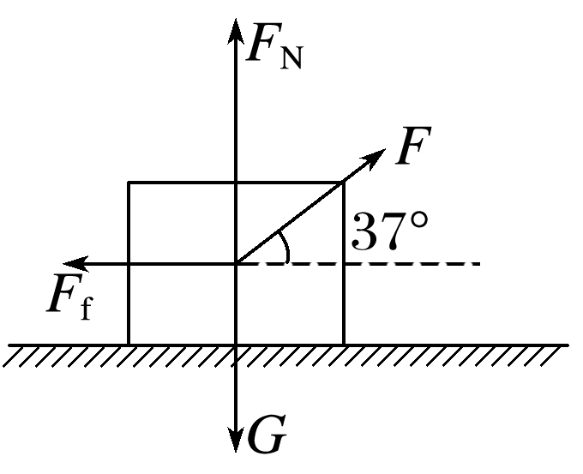
4.(力的正交分解法)如图15所示，水平地面上的物体重G＝100 N，受到与水平方向成37°角的拉力F＝60 N，支持力F_{N}＝64 N，摩擦力F_{f}＝16 N，求物体所受的合力及物体与地面间的动摩擦因数.(sin 37°＝0.6，cos 37°＝0.8)
图15
答案 32 N，方向水平向右 0.25
1
2
3
4
解析
答案

Slide 37
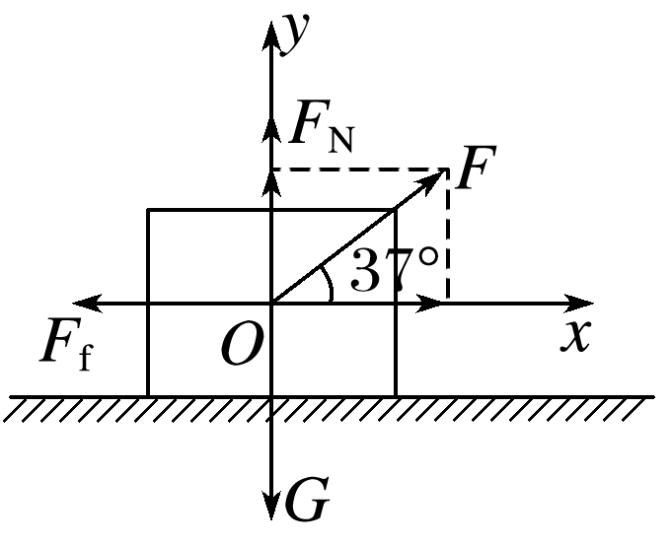
解析 对四个共点力进行正交分解，如图所示.
则x方向的合力：F_{x}＝Fcos 37°－F_{f}＝60×0.8 N－16 N＝32 N
y方向的合力：
F_{y}＝Fsin 37°＋F_{N}－G＝60×0.6 N＋64 N－100 N＝0
所以合力大小F_{合}＝F_{x}＝32 N，方向水平向右.
1
2
3
4

Slide 38
逆风频借力 扬帆逍遥行

Slide 39
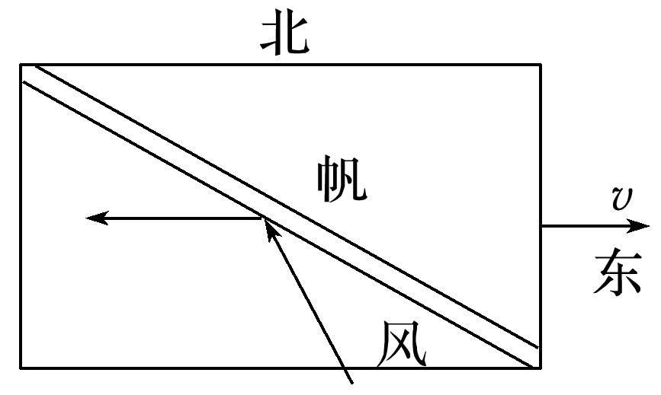
一路顺风，是我们对每一个远航人的祝福.但是你知道吗？一路顺风固然好，逆风亦可借风行.据史料记载，我国在战国时期就已经掌握了“船使八面风”，逆风行船的技术.为了说明逆风行船的奥秘，我们不妨做一个实验.
取一个5×10 cm的实验小车，在小车上表面沿对角线用胶带纸固定一张12×25 cm的硬纸板，做成一只小“帆船”.然后把帆船放在光滑的玻璃板上，如图16所示.如果用电吹风机向西北吹气，会发现“帆船”向东行驶.
图16

Slide 40
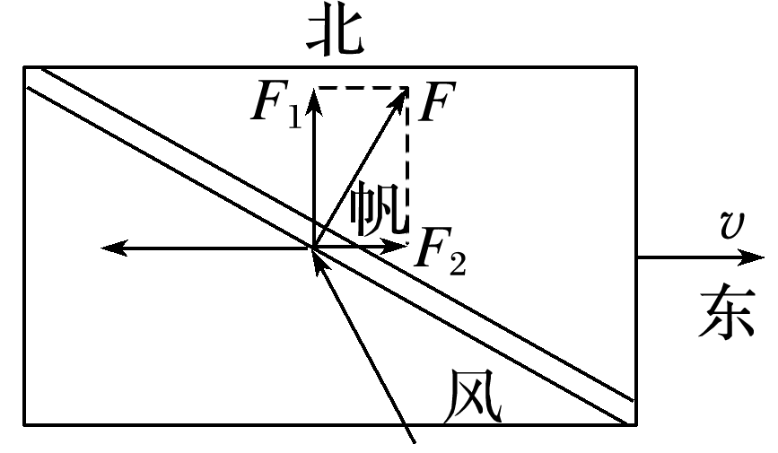
这是什么道理呢？我们可以用力的合成和分解的知识加以解释：如图17，当风斜着吹到帆上时，会对帆施加一个垂直于帆面的压力F，F的方向与运动方向间的夹角小于90°，它会产生两个分力F₁和F₂，其中F₁垂直于船轴(“龙骨”)，会被水以很大的横向阻力平衡，F₂可作为使船前进的动力.这样，船即可顶着逆风，侧向前进了.
图17

Slide 41
知道了逆风行船的奥秘，下面我们来分析逆风行船时张帆的方位和船实际经过的航线.
如图18所示，当风从正东方吹来，而船却要驶向东北方向，下图三种情况中，哪种情况帆的方位是正确的？[PQ表示帆的方位(俯视)]
图18

Slide 42
风对船的作用力如图19所示.
图19
从图中可以看出，A图中风对帆的压力与航向(船头指向)间的夹角θ<90°，风力是动力；B、C中的夹角θ>90°，风力为阻力.所以A中帆的方位是正确的.
仔细观察A图不难发现，帆的位置处于航向和风向(实际上是风向的反方向)的夹角α之间.

Slide 43
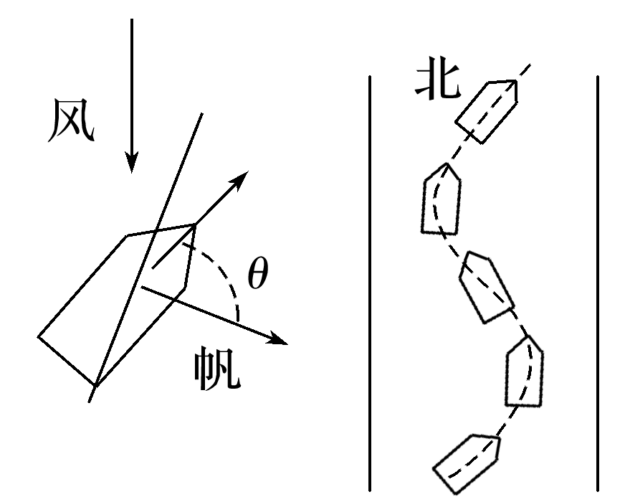
如果船在航行时遇到的是当头逆风，比如，船沿着南北向的河道向北航行，而刮的又是正北风(“当头风”)，还能不能借助风力呢？答案是可以的.聪明的舵手会调整船头的指向，变当头风为侧斜风，同样可以借风行.这样做，船的实际航线为“之”字形，如图20所示.
图20

Slide 44
你也可以成为“大力水手”

Slide 45
“我是大力水手，我喜欢吃菠菜，因此我力大无比”.相信每个看过动画片《大力水手》的孩子，都对大力水手的力大无穷生出过无限的向往.其实，借助于物理知识的帮助，你也可以成为大力水手.
1.纤指断琴弦
在一些影视作品中，有一些这样的镜头：弹琴者撮、拨、挑、弹，琴音悠扬，或沉静优美如歌如泣，或肃杀悲怆似涛声阵阵，婉转处如行云流水，激越处可七弦寸断.这时我们会惊诧于弹琴者的“内力”凝聚之深，贯于指尖爆发的力量之大.演奏者的内力真的如此深厚吗？

Slide 46
典题1 取一根棉线，正中间系一个物体(线稍长一些、物体稍重一些效果更好，以两线并拢或夹角较小时线不断为宜)，手持线的两端向外移动，逐渐增大两线间的夹角，到一定程度线断了！试说明其中的物理道理.
答案 见解析
解析
答案

Slide 47
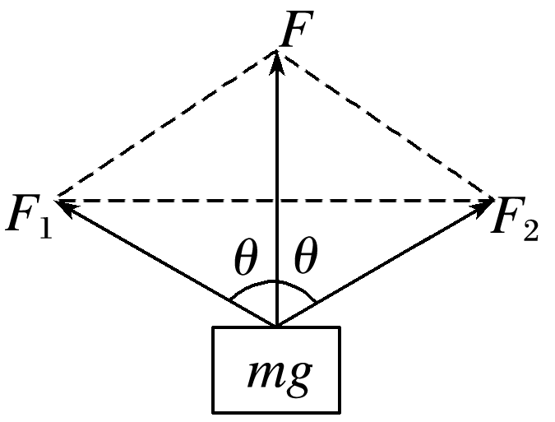
解析 设两线的拉力分别为F₁、F₂，F₁和F₂间的夹角为2θ，作出力的分解的平行四边形如图所示，F₁、F₂为F的两个分力.
由直角三角形知识知F＝2F₁cos θ ①
又F＝mg ②
由①②得F₁＝ ③
由③知，随着θ的增大，每根线上的拉力将增大，当线上的拉力增大到超过线能承受的最大拉力时，线就断了.

Slide 48
点评：对线施加一个较小的横向拉力(大小等于物体的重力)，就能够沿线形成较大的拉力.懂得了力的分解的知识，你明白纤指断弦的道理了吧.

Slide 49
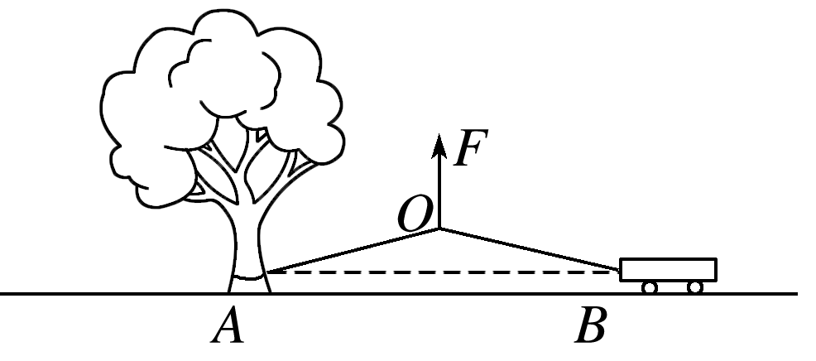
2.你可以拖动汽车
一辆汽车陷入泥坑中，如果你是驾驶员，并且就你一个人，你能想办法把汽车拖出泥坑吗？
典题2 为了把陷在泥坑里的汽车拉出来，司机用一条结实的绳子把汽车拴在一棵大树上(绳水平且绷直).开始时汽车和大树相距12 m，然后在绳的中点用400 N的拉力F沿与绳垂直的方向拉
绳，结果中点被拉过0.6 m，如图21所示.假设
绳子的伸长可以忽略不计，求此时汽车受到
的拉力大小.
图21
答案 2 000 N
解析
答案

Slide 50
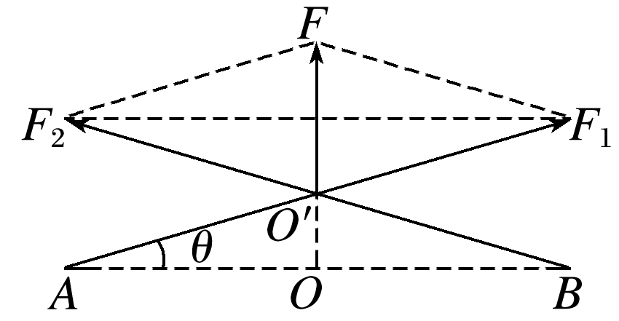
解析 以绳的中点O为结点，对其受力分析，它受到人对它的横向拉力F，F沿绳方向会产生两分力F₁、F₂.由对称性知F₁＝F₂.作出力的分解的平行四边形(如图所示)，设绳与AB方向的夹角为θ.
即汽车受到的拉力大小为2 000 N.

Slide 51
点评：在绳的中点施加400 N的横向拉力，可以沿绳的方向产生2 000 N的拉力，一人的拉力可以产生相当于5个人的效果.借助于物理知识的帮助，你也可以成为大力士啦！

Slide 52
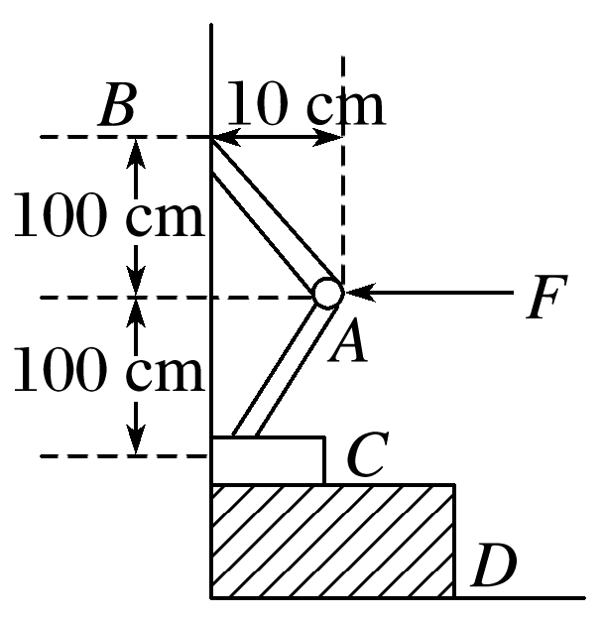
3.神奇的力量放大器
有一种机械，能把小推力变成大推力，是名符其实的力量放大器.
典题3 压榨机的结构示意图如图22所示，其中B点为固定铰链，若在A铰链处作用一垂直于壁的力F，则由于力F的作用，使滑块C压紧物体D.设C与D光滑接触，杆的重力不计.已知AB与AC的长度相同，当BC的尺寸为200 cm时，A到BC的距离为10 cm.求此时物体D所受压力大小是F的多少倍？(滑块C重力不计)
图22
答案 见解析
解析
答案

Slide 53
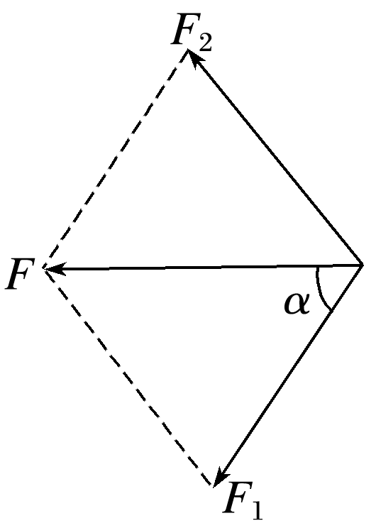
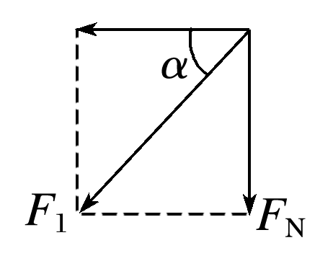
解析 力F的作用效果是对AB、AC两杆产生沿杆方向的压力F₁、F₂(力的分解如图甲所示)，力F₁的效果对C产生水平向左的推力和竖直向下的压力F_{N}(力的分解如图乙所示).C对D的压力大小F_{N}′＝F_{N}
甲
由图乙有，F_{N}＝F₁sin α ③
可见：物体D受到的压力大小是F的5倍.
乙

Slide 54
本课结束
更多精彩内容请登录：www.91taoke.com

